Slide 1
«Россия – Родина моя» «Гимн РФ»
Учитель истории
МКОУ СОШ с. Елабуга Хабаровского муниципального района
Волкова Е.Г.

Slide 2
С чего начинается Родина?

Slide 3
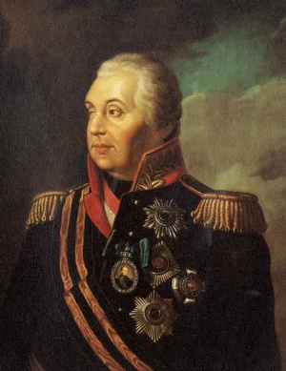
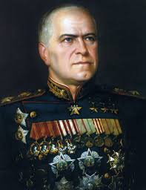
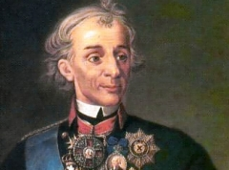
Патриоты России

Slide 4
Николай Раевский

Slide 5
Дарья Севастопольская

Slide 6
Кузьмин Матвей Кузьмич

Slide 7
Людмила Михайловна Павлюченко

Slide 8
Михаил Петрович Девятаев

Slide 9
Дмитрий Михайлович Карбышев

Slide 10
Евгений Александрович Никонов

Slide 11
Юрий Смирнов

Slide 12
“Патриот — тот, кто любит свое отечество, предан своему народу, готов на жертвы и подвиги во имя интересов своей Родины”.
(Словарь В. И.Даля)
“Патриот – человек, одушевлённый патриотизмом, или человек, преданный интересам какого-нибудь дела, горячо любящий что-нибудь”.
(Словарь С.И.Ожегова)

Slide 13
Охранять природу | Уважительно относится к окружающим людям
Добросовестно учится | Помогать пожилым людям
Защищать свою страну | Прославлять её в музыке, в стихах
Ломать ветки и деревья | Равнодушно относится к природе
Ругать свою страну | Знать традиции своего народа
Изучать историю и культуру своей страны | Убирать территорию около школы, во дворе дома
Ответственно выполнять поручения | Честно работать на своем месте
Воровать когда никто не видит | Мусорить
Изучать и соблюдать законы своей страны

Slide 14
Охранять природу | Ругать свою страну
Добросовестно учится | Воровать когда никто не видит
Защищать свою страну | Мусорить
Уважительно относится к окружающим людям | Равнодушно относится к природе
Помогать пожилым людям | Ломать ветки и деревья
Изучать историю и культуру своей страны | Убирать территорию около школы, во дворе дома
Ответственно выполнять поручения | Честно работать на своем месте
Прославлять её в музыке, в стихах | Знать традиции своего народа
Изучать и соблюдать законы своей страны

Slide 17
«Что значит быть патриотом современной России?»

Slide 18
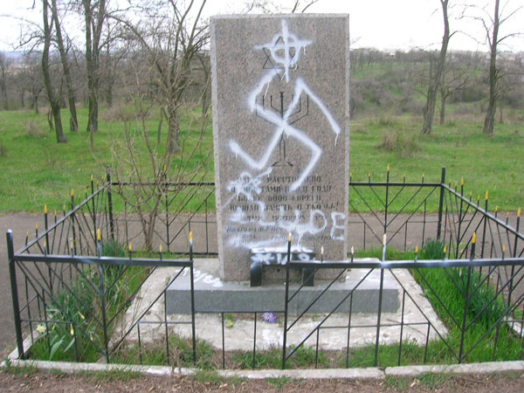
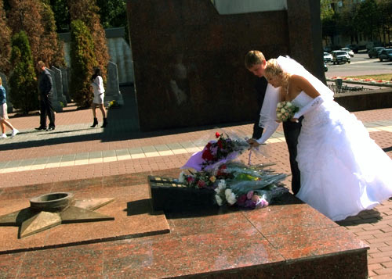
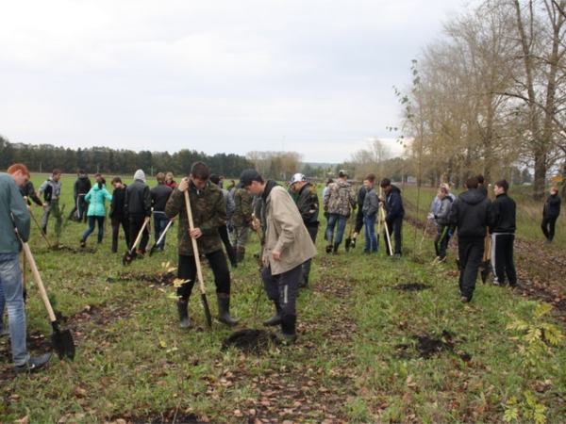
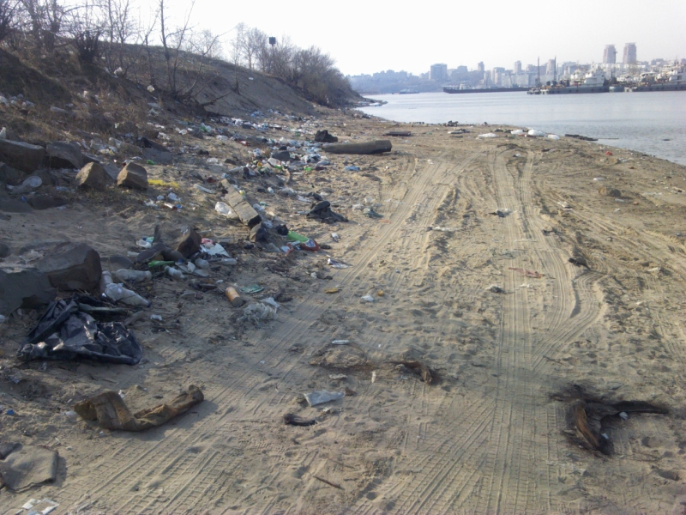
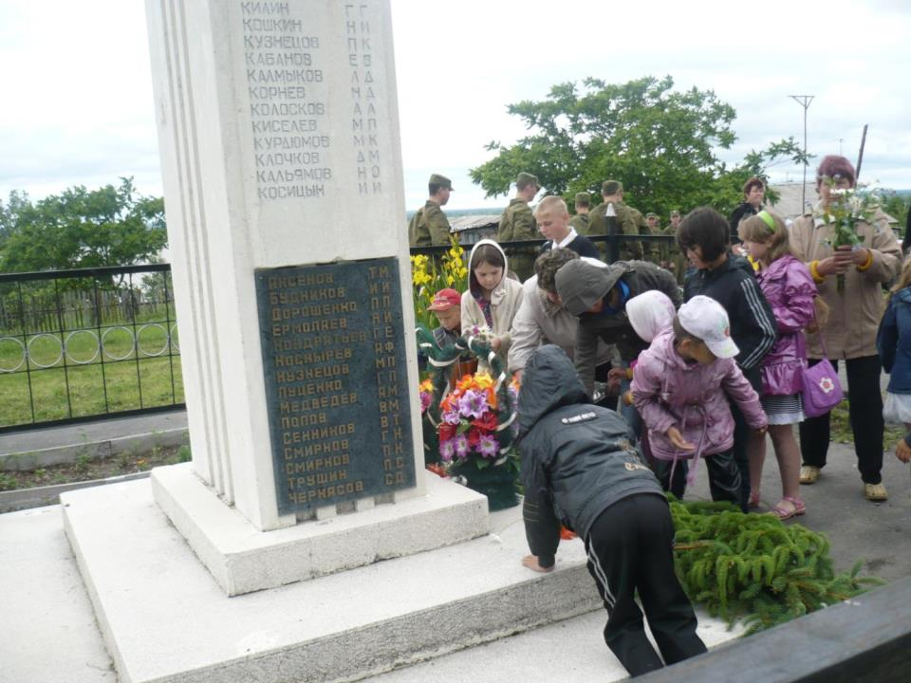
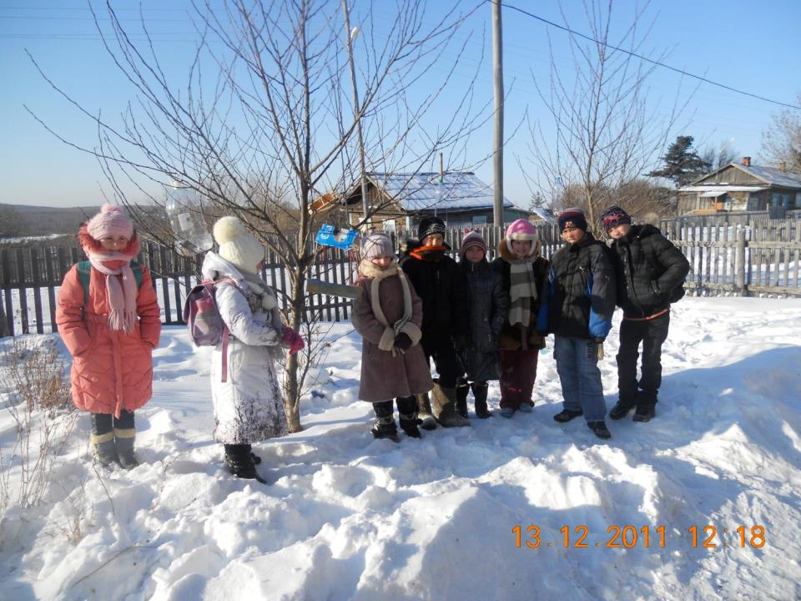
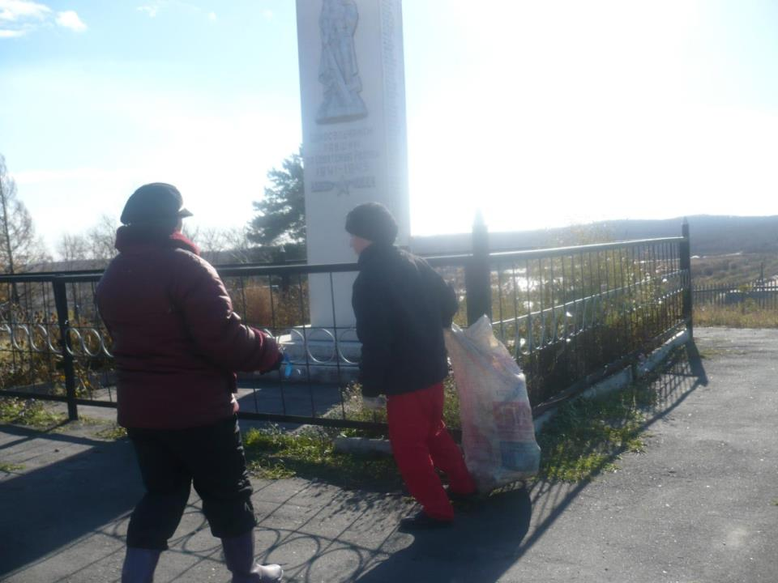
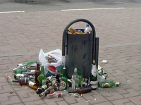
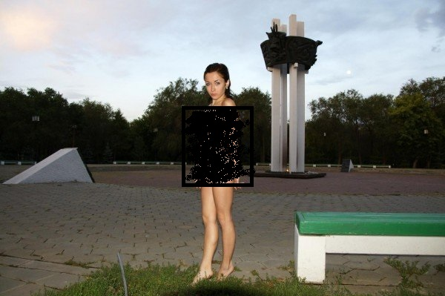
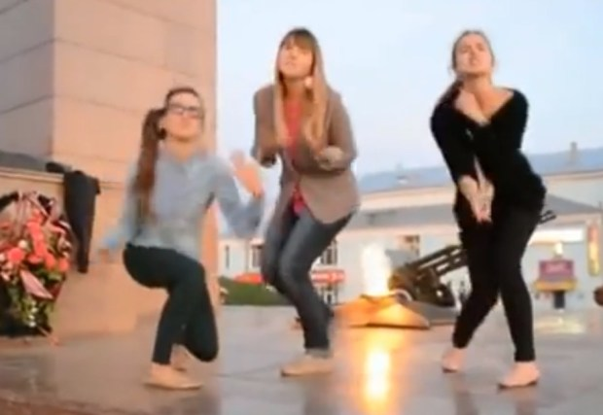
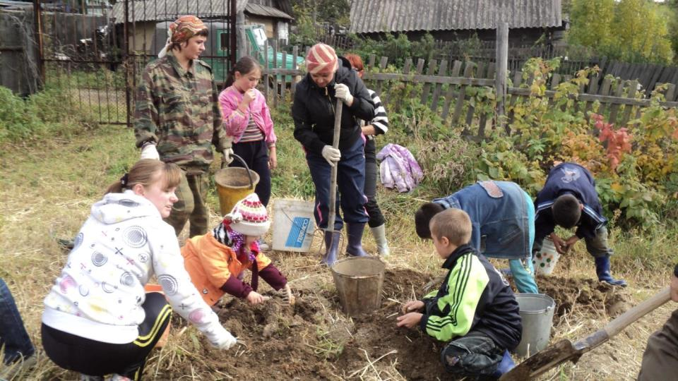

Slide 19
ГЛУПА ТА ПТИЦА, КАК МАТЬ ЛЮБИМУЮ БЕРЕГИ ЗЕМЛЮ РОДИМУЮ, СИЛ НЕ ЖАЛЕЙ РОДИНА КРАШЕ СОЛНЦА, ДОРОЖЕ ЗОЛОТА ДЛЯ РОДИНЫ СВОЕЙ СЛАДОК КАЖДОМУ СВОЙ КРАЙ КОТОРОЙ ГНЕЗДО СВОЕ НЕ МИЛО

Slide 20
ГЛУПА ТА ПТИЦА, КОТОРОЙ ГНЕЗДО СВОЕ НЕ МИЛО.
РОДНАЯ СТОРОНА МАТЬ. А ЧУЖАЯ - МАЧЕХА.
БЕРЕГИ ЗЕМЛЮ РОДИМУЮ, КАК МАТЬ ЛЮБИМУЮ.
ДЛЯ РОДИНЫ СВОЕЙ СИЛ НЕ ЖАЛЕЙ.
ВЕЛИКА СВЯТОРУССКАЯ ЗЕМЛЯ, А ВЕЗДЕ СОЛНЫШКО.
КАЖДОМУ СВОЙ КРАЙ СЛАДОК.
РОДИНА КРАШЕ СОЛНЦА, ДОРОЖЕ ЗОЛОТА.

Slide 21
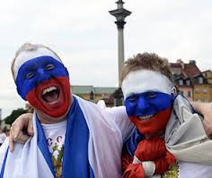
Проблемная ситуация:
Победа российской команды в одном из мировых турниров, ликующая толпа болельщиков, раскрашенная обернутая в цвета российского флага громила улицы городов

Slide 22
Гордясь своими русскими корнями, банда подростков убивает 8-летнюю девочку-таджичку. Это патриотизм?

Slide 24
“Гимн” – слово греческого происхождения, оно означает “торжественная, хвалебная песнь”.

Slide 26
«Молитва русских»

Slide 27
«Интернационал»

Slide 28
«Союз нерушимый»
Союз нерушимый республик свободных Сплотила навеки Великая Русь. Да здравствует созданный волей народов Единый, могучий Советский Союз! Славься, Отечество наше свободное, Дружбы народов надёжный оплот! Партия Ленина — сила народная Нас к торжеству коммунизма ведёт! Сквозь грозы сияло нам солнце свободы, И Ленин великий нам путь озарил: На правое дело он поднял народы, На труд и на подвиги нас вдохновил! Славься, Отечество наше свободное, Дружбы народов надёжный оплот! Партия Ленина — сила народная Нас к торжеству коммунизма ведёт! В победе бессмертных идей коммунизма Мы видим грядущее нашей страны, И Красному знамени славной Отчизны Мы будем всегда беззаветно верны! Славься, Отечество наше свободное, Дружбы народов надёжный оплот! Партия Ленина — сила народная Нас к торжеству коммунизма ведёт!

Slide 29
Государственный гимн РФ

Slide 30
Россия __________ наша держава, Россия —_______________ наша страна. _________________ воля, ______________ слава — Твоё достоянье на все времена! Славься, Отечество наше ________________, ______________ народов союз ________________ , Предками данная мудрость ________________ ! Славься, страна! Мы гордимся тобой!

Slide 31
Россия – священная наша держава,
Россия – любимая наша страна.
Могучая воля, великая слава –
Твое достоянье на все времена!
Припев:
Славься, Отечество наше свободное,
Братских народов союз вековой,
Предками данная мудрость народная!
Славься, страна! Мы гордимся тобой!
От южных морей до полярного края
Раскинулись наши леса и поля.
Одна ты на свете! Одна ты такая –
Хранимая Богом родная земля!
Припев.
Широкий простор для мечты и для жизни
Грядущие нам открывают года.
Нам силу дает наша верность Отчизне.
Так было, так есть и так будет всегда!
Припев.

